Slide 1
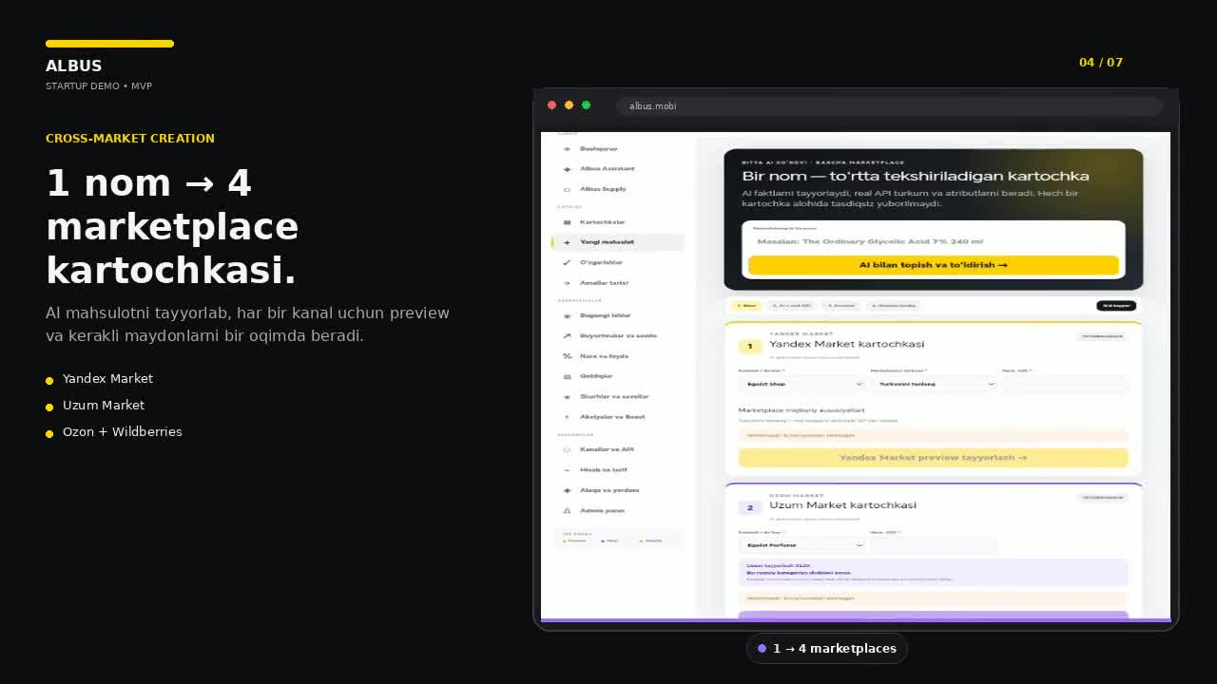
ALBUS
AI MULTI-MARKETPLACE SELLER OS
Bir nechta marketplace.
Bitta operatsion tizim.
Yandex Market, Uzum Market, Ozon va Wildberries sotuvchilari uchun AI asosidagi yagona boshqaruv platformasi.
Yandex Market
Uzum Market
Ozon
Wildberries
Stage: MVP
Startup Presentation • 2026
One seller. Multiple marketplaces. One OS.

Slide 2
MUAMMO
Marketplace savdosi o‘sadi. Operatsion murakkablik ham o‘sadi.
Har bir platforma — alohida kabinet, talablar, mahsulot kartochkalari va kundalik operatsiyalar.
4+
10–15 min
Doimiy
NATIJADA
alohida savdo kanali
oddiy kartochka uchun vaqt
qoldiq / narx / buyurtma nazorati
Takroriy qo‘lda ish
Kartochka va atribut xatolari
Qoldiq / narx nomuvofiqligi
Albus real marketplace operatsiyalaridagi shu muammodan tug‘ilgan.
Buyurtma bekor bo‘lish xavfi
Maqsad: sotuvchining vaqtini kabinetlar o‘rtasida yurishga emas, savdo va o‘sishga qaytarish.

Slide 3
YECHIM
Albus — seller kabinetlari ustidagi yagona AI operatsion qatlam.
Mahsulot, buyurtma, qoldiq, narx, diagnostika va AI yordamchi — bitta ish oqimida.
AI Product Content
Multi-Marketplace
Operations
Kartochka yaratish va modernizatsiya
Bir nechta kabinetni yagona ko‘rinishda boshqarish
Buyurtma, qoldiq va narx ish oqimlari
Diagnostics
AI Assistant
Controlled Actions
Kritik muammolar va marketplace holati
Sotuvchi savollariga real ma’lumot bilan javob
Preview + tasdiq + xavfsiz bajarish
Yandex • Uzum • Ozon • Wildberries → bitta Seller OS

Slide 4
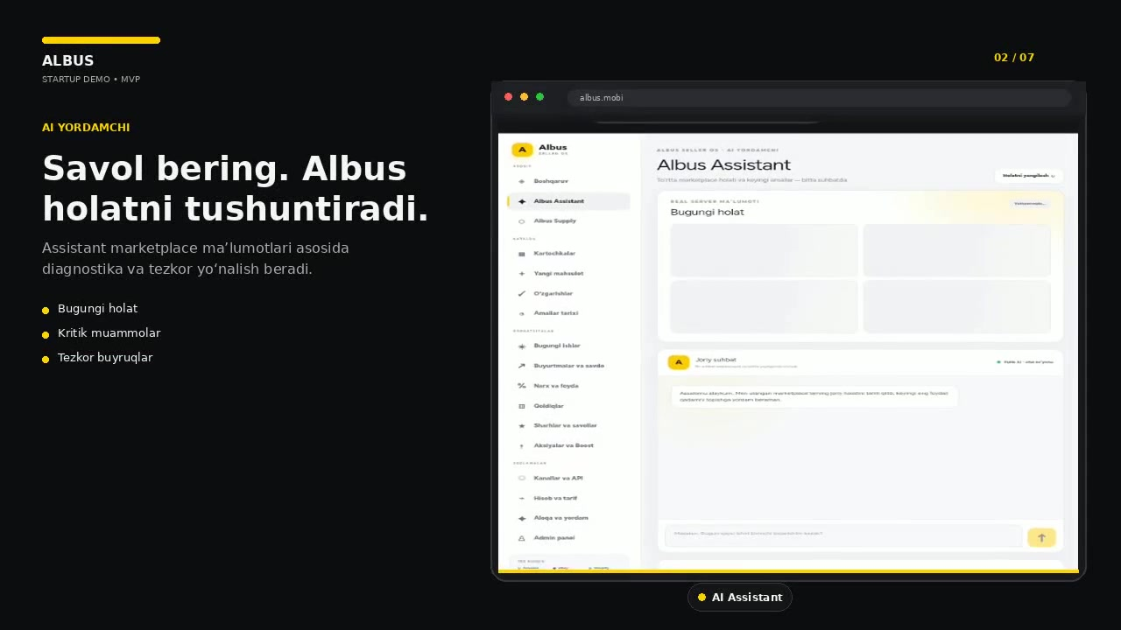
PRODUCT DEMO

Slide 5
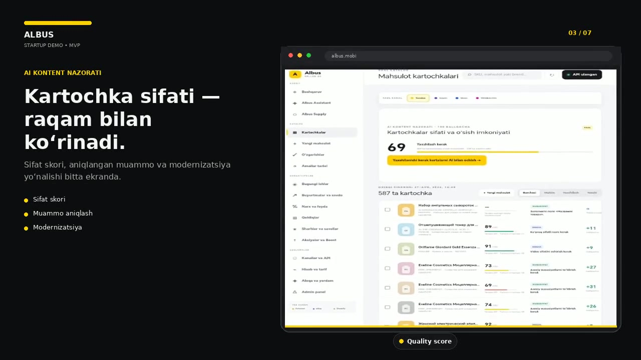
PRODUCT DEMO

Slide 6
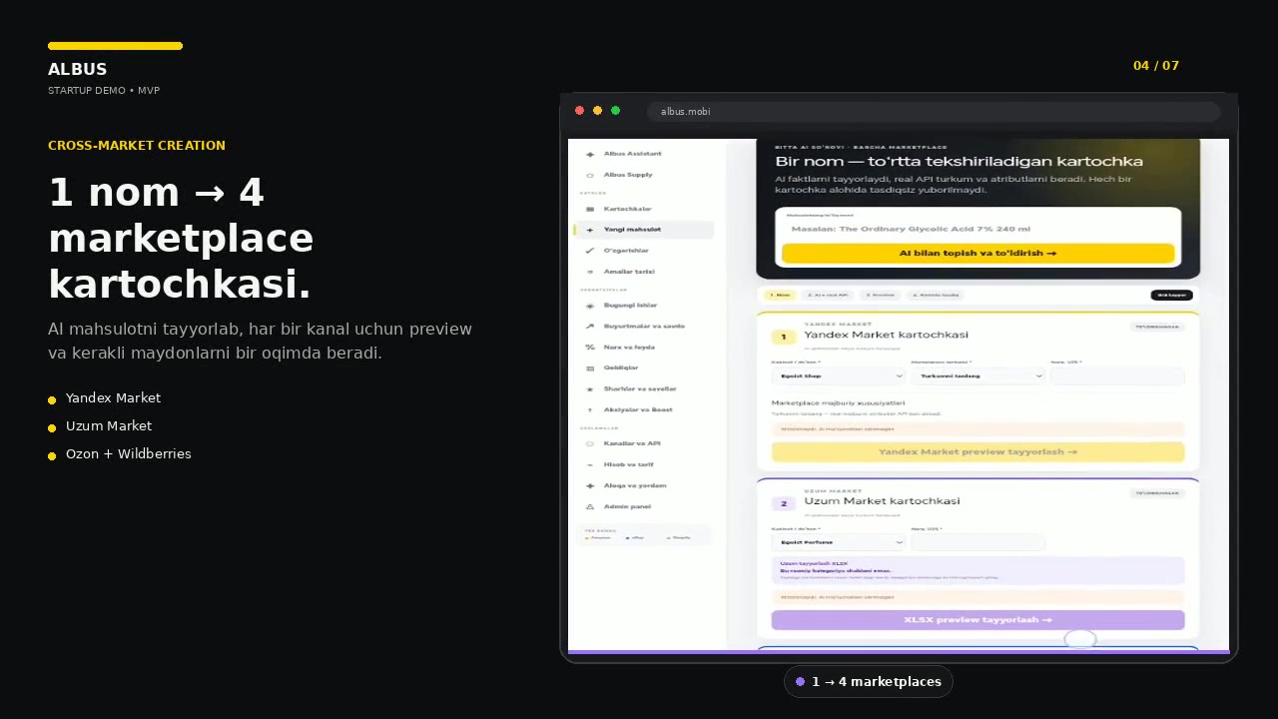
PRODUCT DEMO

Slide 7
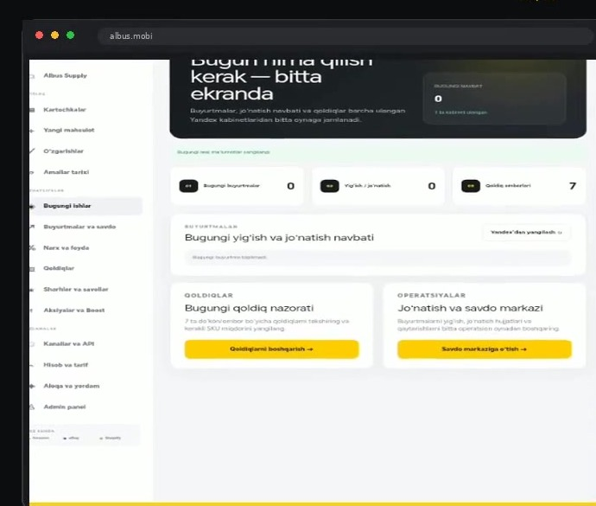
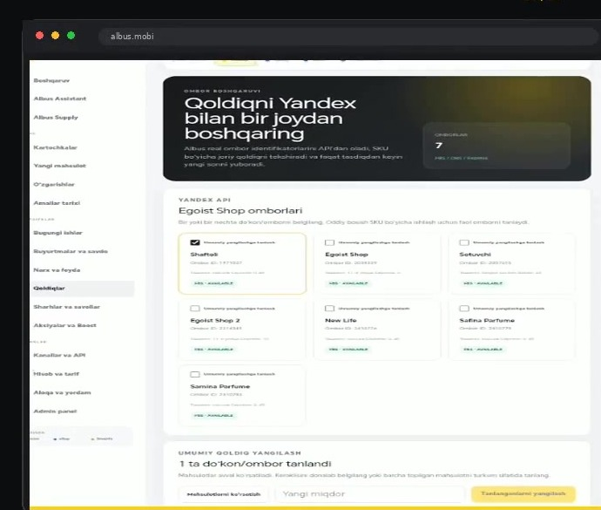
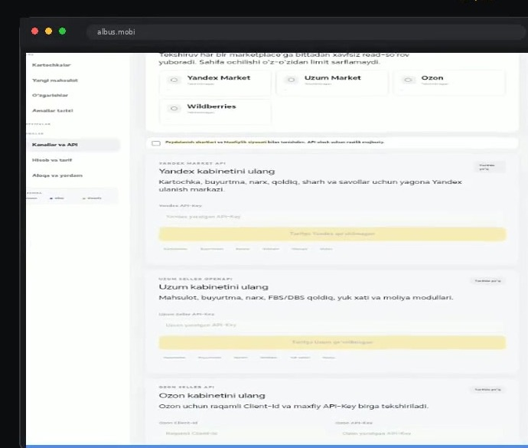
OPERATSIYALAR
Seller OS faqat kontent emas — kundalik savdo operatsiyalarini ham birlashtiradi.
Buyurtma, qoldiq va API holati sotuvchiga bitta boshqaruv mantig‘ida ko‘rinadi.
Buyurtmalar
Qoldiqlar
Integratsiyalar
Jo‘natish va kundalik ishlar
Ombor va mavjudlik nazorati
API ulanishlari va diagnostika
Bitta interfeys → kamroq kontekst almashinuvi → kamroq operatsion xato

Slide 8
TEXNOLOGIYA
AI tavsiya qiladi. Foydalanuvchi nazorat qiladi.
Public taqdimotda faqat yuqori darajadagi arxitektura ko‘rsatiladi; production promptlar va integratsiya mantig‘i proprietary.
SELLER
ALBUS UI
AI + OPERATIONS
SAFETY CONTROLS
CONNECTORS
Web / Mobile
Unified workspace
Content • Diagnostics • Planner
Validate • Preview • Confirm
Marketplace adapters
Yandex
Uzum
Ozon
Wildberries
Write action flow: Intent → Validation → Preview → User Confirmation → Execute → Audit

Slide 9
FARQLANISH
Albus — analytics yoki listing generator emas. Bu Seller OS.
Asosiy ustunlik — kontent, operatsiyalar, diagnostika va boshqariladigan AI action’larni bitta tizimga birlashtirish.
Imkoniyat
Marketplace kabineti
Listing tool
Analytics tool
ALBUS
Multi-market view
AI product content
Buyurtma / qoldiq / narx
Kritik diagnostika
Controlled AI actions
Albus qiymati — “yana bitta dashboard” emas, balki sotuvchining kundalik ish oqimini birlashtirish.

Slide 10
BIZNES MODEL
SaaS obuna modeli: foydalanish o‘sgani sari Albus ham o‘sadi.
Tariflar kabinetlar soni, mahsulot hajmi, AI foydalanishi va avtomatlashtirish darajasi bo‘yicha segmentlanadi.
SMB SELLER
GROWING TEAM
AGENCY / B2B
1–3 marketplace kabineti
Ko‘p mahsulot va xodim
Ko‘p kabinet / mijoz
Oddiy obuna
Kengaytirilgan tarif
Custom B2B
Monetizatsiya drayverlari
Kabinetlar soni
Mahsulot hajmi
AI usage
Automation
B2B / Agency

Slide 11
BOZOR VA ROADMAP
O‘zbekiston — boshlanish nuqtasi. Arxitektura esa regional kengayishga tayyor.
Marketplace connector modeli yangi kanallarni yagona seller tajribasiga qo‘shish uchun qurilgan.
MVP
PILOT
GO TO MARKET
SCALE
Core workflows
AI + Seller OS
Integratsiya hardening
real seller feedback
Sotuv + onboarding
partnerlar
Central Asia / CIS
ko‘proq kanallar
Geografik yo‘nalish
Kelajak kanallari
Amazon
eBay
Shopify
Uzbekistan
→ Central Asia → CIS
“Bir nechta marketplace — bitta Albus” modeli yangi bozorlarga ko‘chiriladi.

Slide 12

ALBUS
ONE SELLER. MULTIPLE MARKETPLACES. ONE OPERATING SYSTEM.
Marketplace sotuvchisi takroriy ish bilan emas, o‘sish bilan shug‘ullanishi kerak.
Albus AI yordamida mahsulot kontenti, kundalik operatsiyalar va marketplace diagnostikasini yagona Seller OS ichida birlashtiradi.
Saytni ochish
albus.mobi
Yandex
Uzum
Ozon
GitHub: github.com/Kamoliddin9805/Albus-Startup
Wildberries
MVP
Startup Presentation • 2026

